Slide 1

Clase 12
Diagramas UML avanzados
Secuencia: quien le habla a quien. Actividad: en que orden ocurre el trabajo
1

Slide 2
Encuadre de hoy
– Tema: Diagramas UML avanzados
– Secuencia: quien le habla a quien. Actividad: en que orden ocurre el trabajo
– Herramienta del tema: draw.io · Mermaid Live Editor · Bloque 120 min
– Ejemplo de toda la clase: el sistema de una clinica veterinaria.
2

Slide 3
Mapa del bloque de hoy (120 min)
0-10
10-40
40-60
60-105
105-120
Encuadre y repaso
Teoria Core del tema de hoy
Demo en vivo sobre la clinica
Practica (opcional, guia en la carpeta)
Sintesis y cierre
Solo el bloque de esta clase · 120 min
3

Slide 4
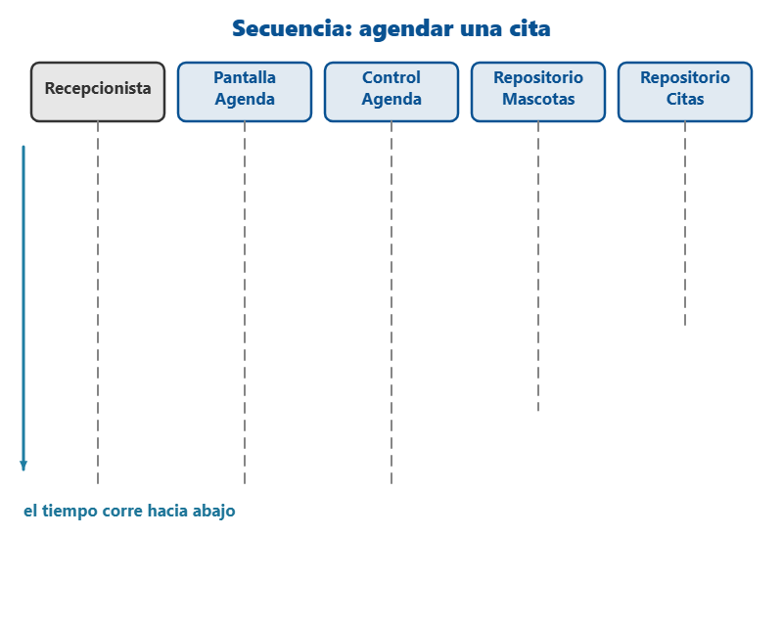
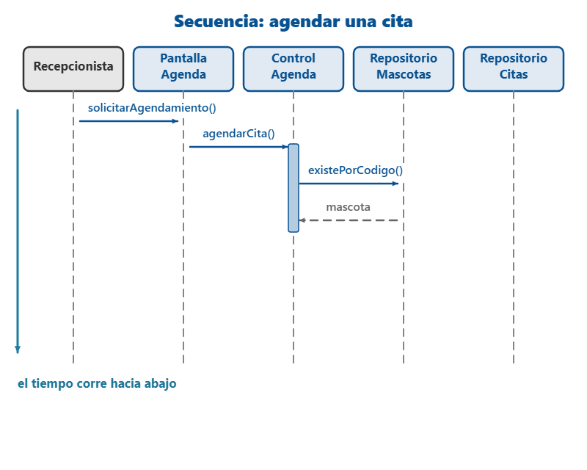
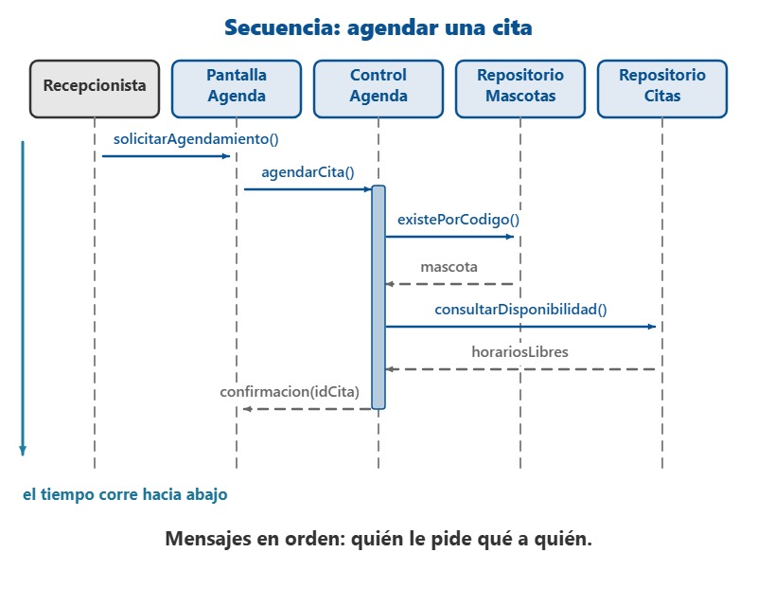
El diagrama de secuencia
– Clases y casos de uso son estáticos; la secuencia es un modelo del tiempo.
– Participantes arriba, una línea de vida por cada uno, y el tiempo corre hacia abajo.
– Flecha llena: mensaje síncrono. Punteada: el retorno. Barra: el objeto está trabajando.
– Agendar: recepcionista → pantalla → control → repositorio, y vuelve la confirmación.
Clic para avanzar la animación
4
Notes:
DESARROLLO (para explicarlo, no se proyecta):
Hasta ahora todos los modelos de la clinica han sido estaticos: el diagrama de clases dice que existe una clase Cita con sus atributos, y la especificacion de caso de uso dice que la recepcionista agenda.
Para eso existe el diagrama de secuencia, que es un modelo del tiempo: arriba se dibujan los participantes, de cada uno baja una linea de vida y el tiempo transcurre hacia abajo, de modo que el orden vertical de las flechas es el orden real de los eventos.
Cada flecha es un mensaje, es decir, la peticion de un objeto a otro para que haga algo; la flecha llena representa una llamada sincrona, donde quien pide se queda esperando la respuesta, y la flecha punteada representa el retorno con el resultado.
En la clinica, agendar una cita se ve como una cadena corta y clara: la recepcionista le habla a la pantalla de agenda, la pantalla le habla al control de agenda
El control verifica la mascota, le pregunta al repositorio de citas por la disponibilidad y devuelve una confirmacion con el identificador de la cita.
NOTAS:
Lo que ninguno de los dos muestra es la conversacion interna del sistema en el momento exacto en que eso ocurre.
Sobre la linea de vida se dibujan barras de activacion que muestran durante cuanto tiempo ese objeto esta trabajando.

Slide 5
El diagrama de secuencia en Mermaid
Mermaid
1
2
3
4
5
6
7
8
9
10
11
12
13
14
15
16
17
18
sequenceDiagram
autonumber
actor R as Recepcionista
participant UI as Pantalla Agendar
participant S as ServicioCita
participant M as RepositorioMascota
participant C as RepositorioCita
R->>UI: solicita agendar
UI->>S: agendar(idMascota, fechaHora)
S->>M: estaActiva(idMascota)
M-->>S: true
S->>C: existeEnFranja(idVet, fechaHora)
C-->>S: false
S->>C: guardar(cita)
C-->>S: idCita
S-->>UI: PROGRAMADA (idCita)
UI-->>R: confirmacion
5

Slide 6
Secuencia de CU-04 Agendar cita en sintaxis Mermaid
Mermaid
1
2
3
4
5
6
7
8
9
10
11
12
13
14
15
16
17
18
19
sequenceDiagram
actor Recepcionista
participant UI as :PantallaAgenda
participant CTRL as :ControlAgenda
participant REPM as :RepositorioMascotas
participant REPC as :RepositorioCitas
Recepcionista->>UI: solicitarAgendamiento(codigoMascota, fecha)
UI->>CTRL: agendarCita(codigoMascota, fecha, idVeterinario)
CTRL->>REPM: existePorCodigo(codigoMascota)
REPM-->>CTRL: mascota
CTRL->>REPC: consultarDisponibilidad(idVeterinario, fecha)
REPC-->>CTRL: horariosLibres
alt hay horario libre
CTRL->>REPC: guardarCita(cita)
REPC-->>CTRL: idCita
CTRL-->>UI: confirmacion(idCita)
else no hay horario libre
CTRL-->>UI: alternativas(dia siguiente)
end
Cada flecha tiene que corresponder a una operacion existente en el diagrama de clases: si no existe, o falta la operacion o sobra la flecha.
6

Slide 7
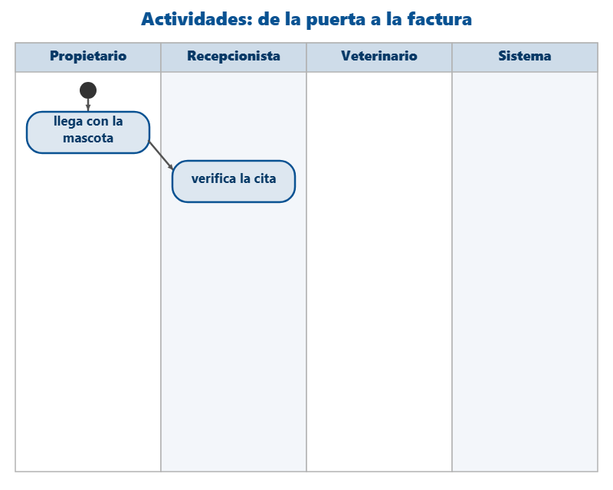
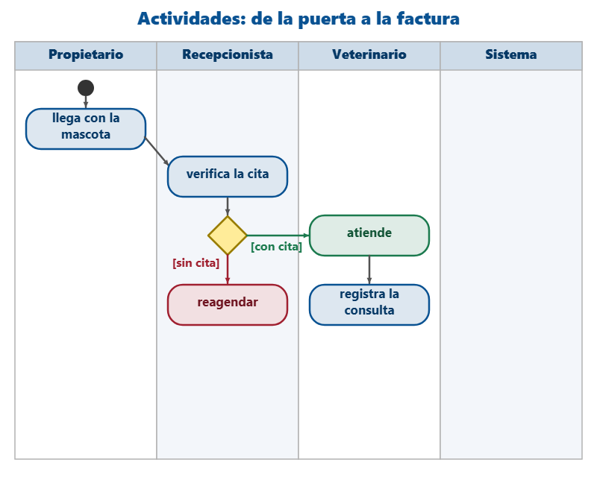
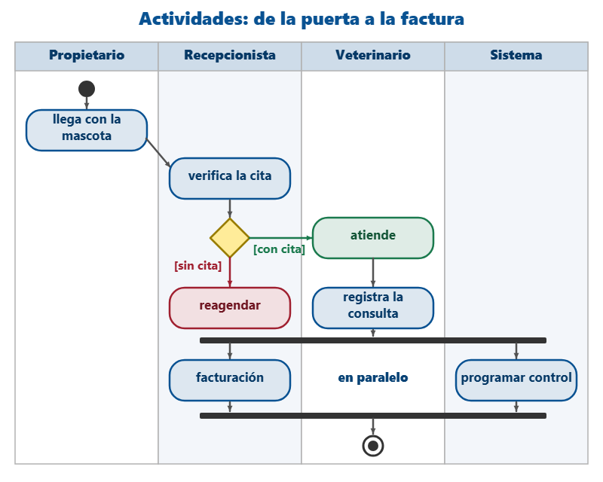
El diagrama de actividad y sus calles
– Responde en qué orden ocurre el trabajo y quién hace cada paso, también fuera del computador.
– Inicio, acciones, decisiones con condición entre corchetes, bifurcación y unión, final.
– Las calles: una franja por rol, para ver de un vistazo quién hace qué.
– Revela lo que ni casos de uso ni clases muestran: los cuellos de botella.
Clic para avanzar la animación
7
Notes:
DESARROLLO (para explicarlo, no se proyecta):
El diagrama de actividad responde a otra pregunta completamente distinta: no quien le habla a quien, sino en que orden ocurre el trabajo y quien es responsable de cada paso, incluyendo pasos que suceden fuera del computador.
Sus elementos son nodo inicial, acciones, nodos de decision con condiciones escritas entre corchetes, nodos de union, barras de bifurcacion y sincronizacion para el trabajo que ocurre en paralelo, y nodo final.
La herramienta que lo vuelve realmente util en un proyecto como el de la clinica son las particiones o calles: una franja por cada rol, de modo que al mirar el dibujo se sabe de un vistazo que hace el Propietario
Que hace la Recepcionista, que hace el Veterinario y que hace el sistema.
Ese dibujo revela algo que ni los casos de uso ni las clases muestran: donde estan los cuellos de botella del proceso real de la clinica.
NOTAS:
Eso permite modelar el proceso completo de atencion en la clinica: el propietario llega y pregunta, la recepcionista verifica la cita, si no la tiene se decide entre esperar o reagendar, el veterinario atiende, registra la consulta y si formula medicamentos el flujo se abre en dos ramas paralelas, una de facturacion y otra de programacion del control.

Slide 8
El diagrama de actividad con decisiones en Mermaid
Mermaid
1
2
3
4
5
6
7
8
9
10
11
12
flowchart TB
ini([Inicio]) --> llega[La mascota llega a consulta]
llega --> tiene{Tiene cita<br/>programada?}
tiene -->|Si| atiende[Registrar consulta]
tiene -->|No| urg{Es urgencia?}
urg -->|Si| crear[Crear cita de urgencia] --> atiende
urg -->|No| agendar[Agendar para otro dia] --> fin([Fin])
atiende --> receta[Emitir receta e insumos]
receta --> fin
%% Cada rombo tiene que tener TODAS sus salidas rotuladas. Un rombo con
%% una sola flecha de salida no es una decision: es un paso.
8

Slide 9
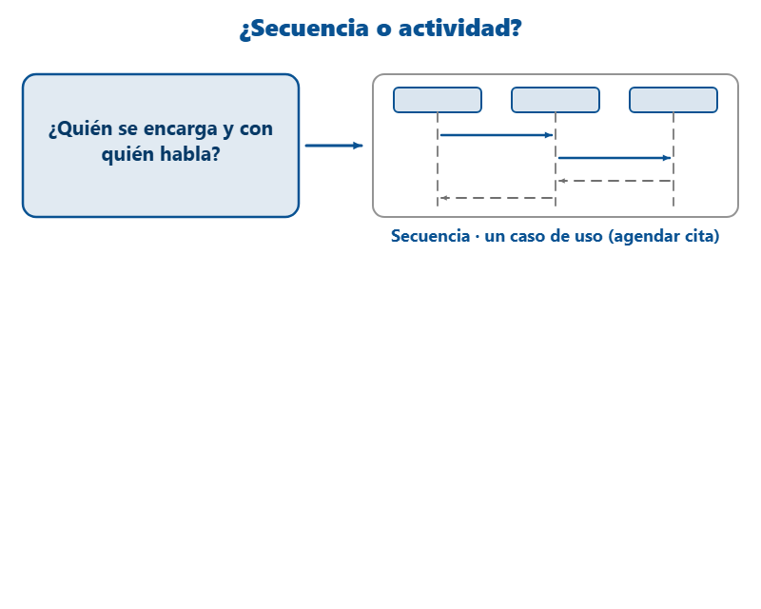
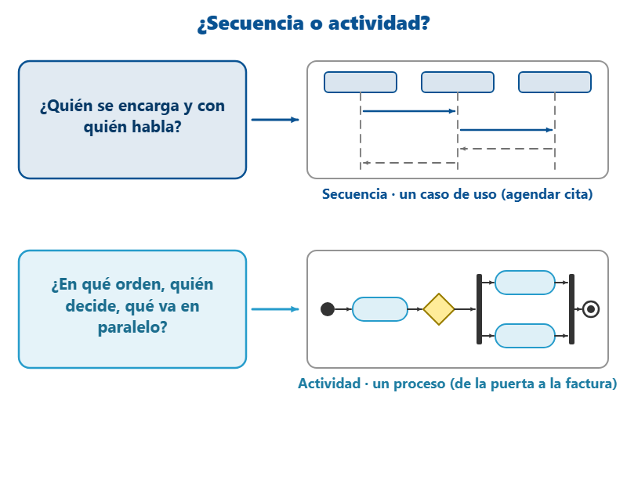
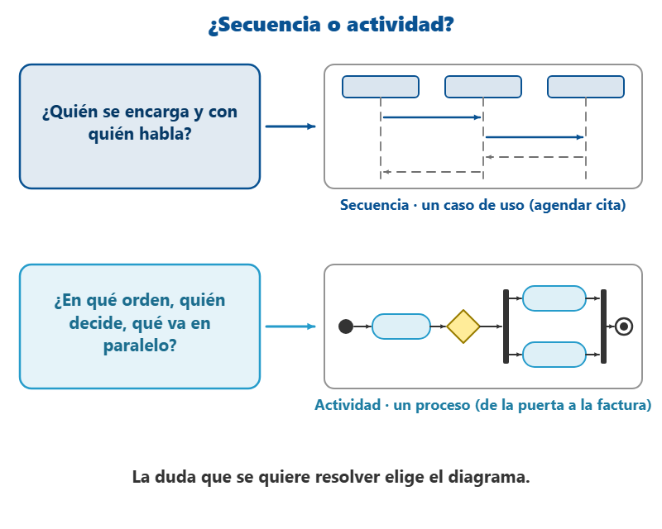
¿Secuencia o actividad?
– Duda de responsabilidades (¿quién se encarga y con quién habla?): secuencia.
– Duda de proceso (¿en qué orden, dónde se decide, qué va en paralelo?): actividad.
– La secuencia se dibuja para un caso de uso; la actividad, para un proceso que cruza varios.
– Agendar cita: secuencia. La atención completa, de la puerta a la factura: actividad.
Clic para avanzar la animación
9
Notes:
DESARROLLO (para explicarlo, no se proyecta):
La pregunta practica es cuando usar cada uno, y la respuesta se decide por el tipo de duda que se quiere resolver.
Si la duda es de responsabilidades, es decir, cual objeto deberia encargarse de esto y con quien tiene que hablar para lograrlo, el diagrama correcto es el de secuencia
Porque obliga a que cada mensaje tenga un destinatario concreto y por lo tanto una clase que lo sepa atender.
Si la duda es de proceso, es decir, en que orden hace la gente las cosas, donde se decide algo y que pasa en paralelo, el diagrama correcto es el de actividad
Porque admite pasos manuales, decisiones del negocio y actores humanos que no son objetos de software.
Una regla practica para el aula: el diagrama de secuencia se dibuja para un caso de uso y suele cubrir su flujo principal; el diagrama de actividad se dibuja para un proceso de negocio que puede atravesar varios casos de uso.
En la clinica, CU-04 Agendar cita se modela con secuencia; la atencion completa desde que el propietario entra por la puerta hasta que sale con la factura se modela con actividad, porque incluye conversaciones y esperas que ningun objeto del sistema ejecuta.

Slide 10
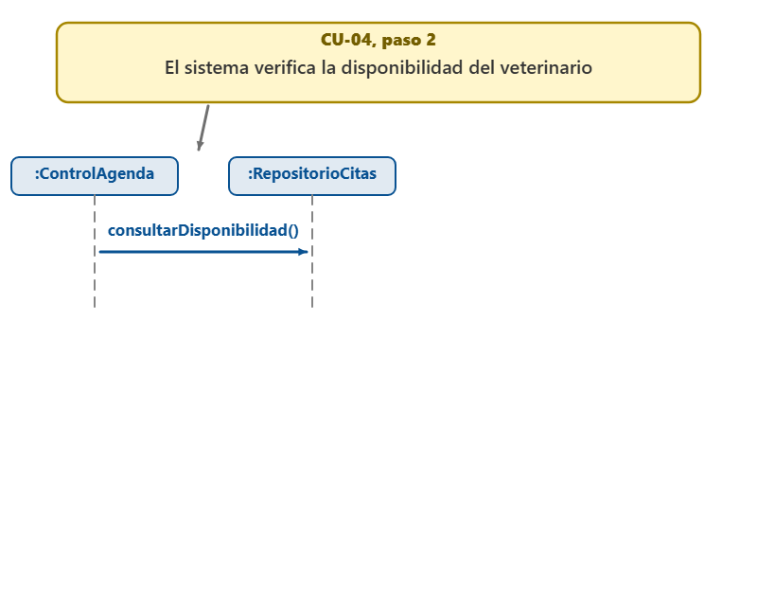
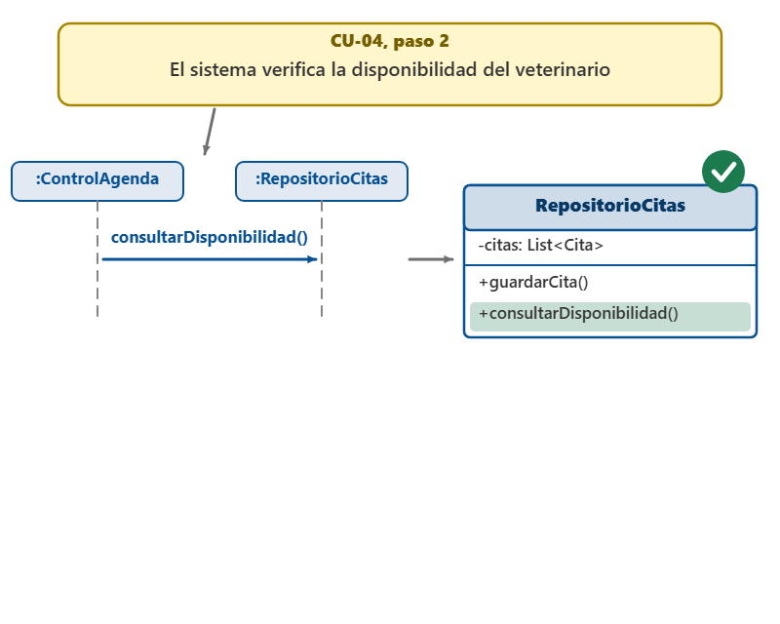
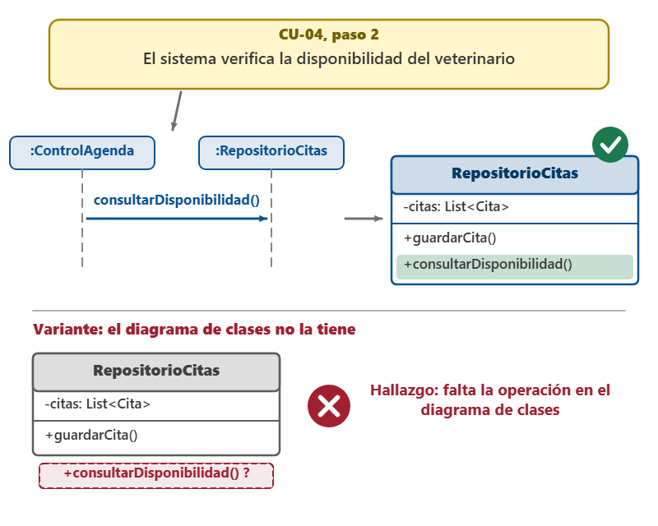
Del paso del caso de uso al mensaje y la operación
– Cada paso del flujo principal se vuelve uno o más mensajes, en el mismo orden y con los nombres del glosario.
– «Verifica la disponibilidad» → mensaje consultarDisponibilidad a un participante.
– Ese participante es una clase del diagrama de clases, con esa operación.
– Si la clase o la operación no existen, el modelo estático estaba incompleto: el hallazgo más valioso.
Clic para avanzar la animación
10
Notes:
DESARROLLO (para explicarlo, no se proyecta):
Estos diagramas no se inventan desde cero: se derivan de lo que ya esta escrito, y ahi esta la parte que separa a un estudiante que entendio de uno que solo dibujo.
Si el paso 2 de CU-04 dice que el sistema verifica la disponibilidad del veterinario para esa fecha, entonces debe existir un mensaje llamado consultarDisponibilidad dirigido a algun participante
Y ese participante debe ser una clase que exista en el diagrama de clases.
Aqui aparece el hallazgo tipico y valiosisimo: al dibujar la secuencia el equipo descubre que envio un mensaje a una clase que no tiene esa operacion, o peor, a una clase que no existe.
NOTAS:
Cada paso del flujo principal del caso de uso se convierte en uno o varios mensajes del diagrama de secuencia, en el mismo orden y con los mismos nombres del glosario canonico que se fijo en la auditoria de la clase once.
Eso no es un fracaso del diagrama de secuencia, es su mayor utilidad, porque es la unica manera barata de detectar que el modelo estatico estaba incompleto.
Por eso el artefacto de hoy incluye la tabla de mapeo mensaje a operacion: obliga a cerrar el circulo entre lo dinamico y lo estatico.

Slide 11
La tabla de mapeo mensaje a operacion
Tabla Markdown
| Mensaje | Clase receptora | Operacion |
|--------------------|--------------------|----------------------|
| agendar(m, f) | ServicioCita | +agendar(int, Date) |
| estaActiva(m) | RepositorioMascota | +estaActiva(int) |
| existeEnFranja(v,f)| RepositorioCita | +existeEnFranja(...) |
| guardar(cita) | RepositorioCita | +guardar(Cita) |
-- Cada mensaje TIENE que existir como operacion en el diagrama de clases:
-- si no esta, o falta la operacion o sobra el mensaje.
11

Slide 12
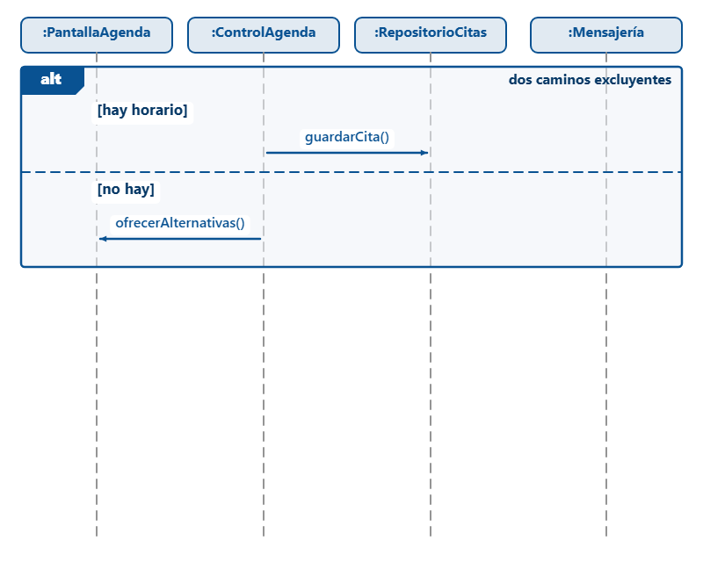
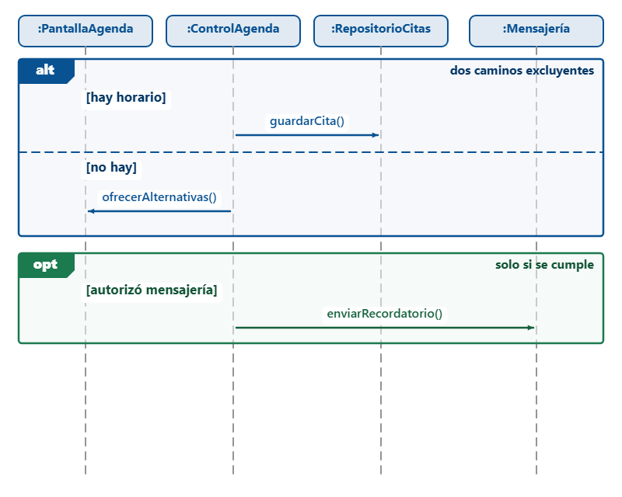
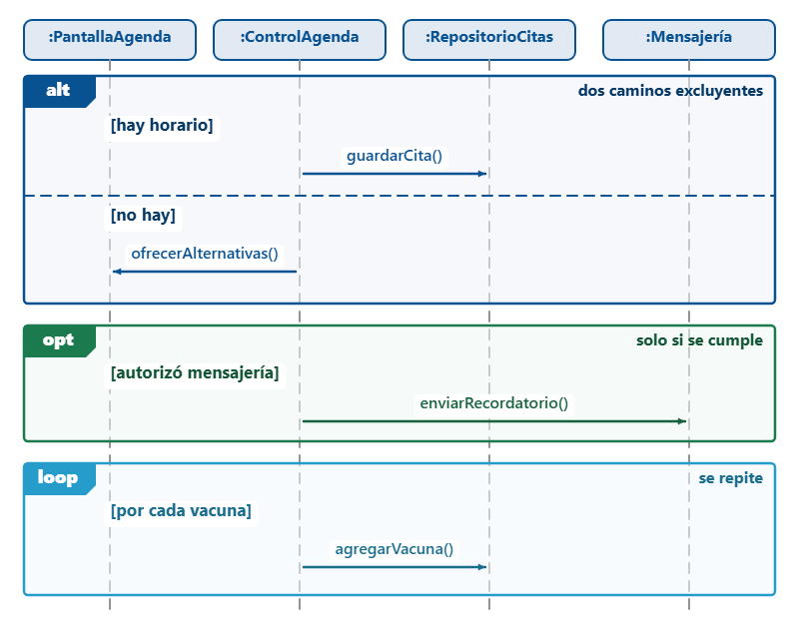
Fragmentos combinados: alt, opt y loop
– alt: caminos excluyentes con su condición entre corchetes (hay horario / no hay).
– opt: un camino que puede ocurrir o no (recordatorio si el propietario lo autorizó).
– loop: un bloque que se repite (agregar varias vacunas).
– El camino feliz completo y una o dos decisiones críticas; el resto, en la especificación.
Clic para avanzar la animación
12
Notes:
DESARROLLO (para explicarlo, no se proyecta):
Los flujos alternos tambien se modelan, y para eso existen los fragmentos combinados, que son esos recuadros con una etiqueta en la esquina.
El fragmento alt representa caminos excluyentes con sus condiciones de guarda escritas entre corchetes
Y es el que usamos en la clinica para el horario ocupado: si hay disponibilidad se guarda la cita y se confirma, si no la hay el sistema ofrece alternativas del dia siguiente.
El fragmento opt es un camino opcional que puede ocurrir o no, como enviar el recordatorio si el propietario autorizo mensajeria.
El fragmento loop repite un bloque, por ejemplo mientras el veterinario agrega varias vacunas al expediente.
La disciplina que hay que enseñar aqui es de alcance: un diagrama de secuencia no debe intentar mostrar los quince alternos posibles, porque se vuelve ilegible y nadie lo lee.
La practica sana es dibujar el camino feliz completo mas uno o dos fragmentos que representen las decisiones criticas del negocio, y dejar el resto documentado en el texto de la especificacion, que para eso existe.

Slide 13
Demo del dia
– Herramienta: draw.io · Mermaid Live Editor
– Demo: Se toma el flujo principal ya escrito de CU-04 Agendar cita y lo convierte linea por linea en mensajes de un diagrama de secuencia en Mermaid, mostrando en vivo que cada mensaje necesita una clase dueña que lo pueda responder.
– Mismo dominio: la clinica veterinaria — no otro ejemplo. Aqui se diseña, no se programa.
13

Slide 14

Clase 12 · Diagramas UML avanzados
Secuencia: quien le habla a quien. Actividad: en que orden ocurre el trabajo
Repasen las laminas de teoria: cada concepto esta completo
Siguiente clase: continuamos con el siguiente tema
Teoria al servicio del diseño

